Slide 1
CHUONG 3 : TẬP LỆNH CỦA 8051

Slide 2
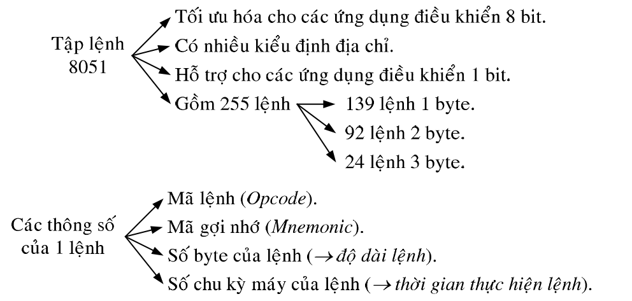
CHUONG 3 : TẬP LỆNH CỦA 8051
I. Mở đầu:
1.Tổng quát

Slide 3
CHUONG 3 : TẬP LỆNH CỦA 8051
I. Mở đầu:
2.Khuông dạng tổng quát của một dòng lệnh:
[LABEL:] MNEMONIC [OPERAND][,OPERAND]… [;COMMENT]
Nhãn (Label): biểu thị địa chỉ của dòng lệnh (hoặc dữ liệu) theo sau, đuợc dùng trong trường toán
Mã gợi nhớ (Mnemonic): biểu diễn các mã của lệnh hoặc các chỉ dẫn của chuong trình dịch hợpngữ (Mã gợi nhớ: ADD, SUBB, INC, …; Chỉ dẫn: ORG, EQU, DB,
Toán hạng (Operand): chứa địa chỉ hoặc dữ liệu mà lệnh sẽ sử dụng.
Chú thích (Comment): làm cho rõ nghĩa cho chương trình.

Slide 4
CHUONG 3 : TẬP LỆNH CỦA 8051
I. Mở đầu:
2.Khuông dạng tổng quát của một dòng lệnh:
Lưu ý về nhãn:
- Do nguời lập trình tự đặt (không đuợc trùng với từ khoá, mã gợi nhớ, chỉ dẫn, toán tử hoặc ký hiệu tiền định nghĩa).
- Bắt đầu bằng ký tự chữ, dấu chấm hỏi (?), dấu gạch duới (_).
- Dài tối đa 31 ký tự.
- Kết thúc bằng dấu hai chấm (:).

Slide 5
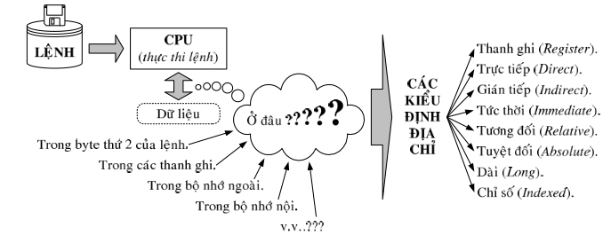
CHUONG 3 : TẬP LỆNH CỦA 8051
II. Các kiểu định địa chỉ (addressing mode):

Slide 6
CHUONG 3 : TẬP LỆNH CỦA 8051
II. Các kiểu định địa chỉ (addressing mode):
1. Định địa chỉ thanh ghi (Register Addressing):
• Được dùng để truy xuất dữ liệu trong các thanh ghi từ R0 đến R7.
• Số byte của lệnh: 1 byte.

Slide 7
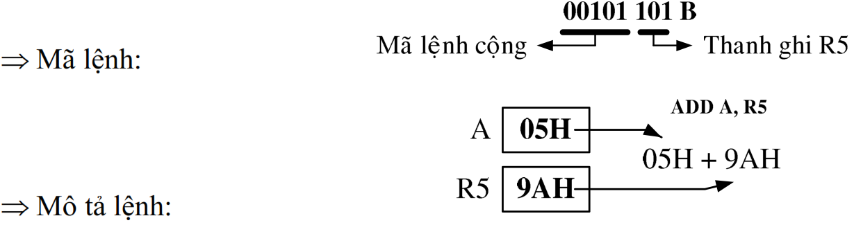
CHUONG 3 : TẬP LỆNH CỦA 8051
II. Các kiểu định địa chỉ (addressing mode):
1. Định địa chỉ thanh ghi (Register Addressing):
• Ví dụ:
ADD A, R5 ⇒ Lệnh cộng nội dung thanh ghi A với nội dung thanh ghi R5. (Giả sử:(A)=05H, (R5)=9AH).

Slide 8
CHUONG 3 : TẬP LỆNH CỦA 8051
II. Các kiểu định địa chỉ (addressing mode):
2. Định địa chỉ trực tiếp (Direct Addressing):
• Đuợc dùng để truy xuất dữ liệu trong các ô nhớ (00H - FFH) hay trong các thanh ghi (A, B, P0–P3, DPH, DPL,…) của bộ nhớ bên trong chip.
Ví dụ: ADD A, P1 ; ADD A, 90H : Lệnh cộng nội dung thanh ghi A với nội dung thanh ghi port 1 hay ô nhớ 90H.

Slide 9
CHUONG 3 : TẬP LỆNH CỦA 8051
II. Các kiểu định địa chỉ (addressing mode):
3. Định địa chỉ gián tiếp (Indirect Addressing):
• Được dùng để truy xuất dữ liệu trong các ô nhớ “gián tiếp” của bộ nhớ bên trong chip. Các thanh ghi R0 và R1 đuợc dùng để chứa địa chỉ của các ô nhớ gián tiếp (00H - FFH) trong chip.
Lưu ý rằng, truớc các thanh ghi R0, R1 cần phải có dấu “@”.
• Số byte của lệnh: 1 byte.
• Ví dụ:
ADD A, @R0 ⇒ Lệnh cộng nội dung thanh ghi A với nội dung ô nhớ có địa chỉ chứa trong thanh ghi R0.

Slide 10
CHUONG 3 : TẬP LỆNH CỦA 8051
II. Các kiểu định địa chỉ (addressing mode):
4. Định địa chỉ tức thời (Immediate Addressing):
• Đuợc dùng để truy xuất một hằng số (giá trị biết truớc) thay vì là một biến (giá trị không biết truớc) nhu các kiểu định địa chỉ trên. Luu ý rằng, truớc dữ liệu tức thời cần phải có dấu “#”.
Chế độ định địa chỉ tức thời có thể dùng để nạp dữ liệu vào mọi ô nhớ và thanh ghi bất kỳ (đối với thanh ghi 8 bit: #00H - #0FFH, đối với thanh ghi 16 bit: #0000H - #0FFFFH).
• Ví dụ:
ADD A, #9AH ⇒ Lệnh cộng nội dung thanh ghi A với giá trị 9AH.

Slide 11
CHUONG 3 : TẬP LỆNH CỦA 8051
II. Các kiểu định địa chỉ (addressing mode):
5. Định địa chỉ tương đối (Relative Addressing):
• Đuợc sử dụng cho các lệnh nhảy.
• Địa chỉ tương đối (hay offset) là một giá trị 8 bit có dấu.
• Tầm nhảy giới hạn là: -128 byte … 127 byte từ vị trí của lệnh tiếp theo sau lệnh nhảy.
• Số byte của lệnh: 2 byte.
• Ví dụ 1:
SJMP AAA ⇒ Lệnh nhảy đến nhãn AAA (Giả sử: nhãn AAA đặt truớc lệnh ở địa chỉ 0107H, lệnh SJMP nằm trong bộ nhớ tại địa chỉ 0100H và 0101H).

Slide 12
CHUONG 3 : TẬP LỆNH CỦA 8051
II. Các kiểu định địa chỉ (addressing mode):
6. Định địa chỉ tuyệt đối (Absolute Addressing):
• Đuợc sử dụng cho các lệnh ACALL và AJMP.
• Địa chỉ tuyệt ñối là một giá trị 11 bit.
• Tầm nhảy giới hạn là: trong cùng trang 2K hiện hành (trang 2K chứa lệnh nhảy).
• Số byte của lệnh: 2 byte.
Ví dụ: AJMP AAA ⇒ Lệnh nhảy đến nhãn AAA (Giả sử: nhãn AAA đặt truớc lệnh ở địa chỉ 0F46H, lệnh AJMP nằm trong bộ nhớ tại địa chỉ 0900H và 0901H).

Slide 13
CHUONG 3 : TẬP LỆNH CỦA 8051
II. Các kiểu định địa chỉ (addressing mode):
7. Định địa chỉ dài (Long Addressing):
• Đuợc sử dụng cho các lệnh LCALL và LJMP.
• Địa chỉ dài là một giá trị 16 bit.
• Tầm nhảy giới hạn là: toàn bộ không gian nhớ 64K.
• Số byte của lệnh: 3 byte.
Ví dụ: LJMP AAA ⇒ Lệnh nhảy đến nhãn AAA (Giả sử: nhãn AAA đặt truớc lệnh ở địa chỉ A209H, lệnh LJMP nằm trong bộ nhớ tại địa chỉ 0100H, 0101H và 0102H).

Slide 14
CHUONG 3 : TẬP LỆNH CỦA 8051
II. Các kiểu định địa chỉ (addressing mode):
8. Định địa chỉ chỉ số (Indexed Addressing):
• Đuợc dùng trong các ứng dụng cần tạo các bảng nhảy hay các bảng tìm kiếm. Kiểu định địa chỉ này dùng một thanh ghi nền (PC hay DPTR) kết hợp với một offset (A) để tạo thành dạng địa chỉ hiệu dụng cho lệnh.
• Số byte của lệnh: 1 byte.
Ví dụ:
JMP @A+DPTR ⇒ Lệnh nhảy gián tiếp.

Slide 15
CHUONG 3 : TẬP LỆNH CỦA 8051
III. TẬP LỆNH CỦA 8051 (8051 INSTRUCTION SET):
Một số ký hiệu dùng trong lệnh:
- Rn : địa chỉ thanh ghi sử dụng (R0 – R7).
- direct : địa chỉ trực tiếp của một byte trong RAM nội (00H-FFH)
- @Ri : địa chỉ gián tiếp sử dụng (R0 hoặc R1).
- source :Toán hạng nguồn (Rn, direct hoặc @Ri).
- dest : Toán hạng đích (Rn, direct hoặc @Ri).
- #data : Hằng số 8 bit (#00H - #0FFH).
- #data16 : Hằng số 16 bit (#0000H - #0FFFFH).
- bit : địa chỉ trực tiếp của một bit (địa chỉ bit).
- rel :Offset 8 bit có dấu.

Slide 16
CHUONG 3 : TẬP LỆNH CỦA 8051
III. TẬP LỆNH CỦA 8051 (8051 INSTRUCTION SET):
Một số ký hiệu dùng trong lệnh:
- addr11 ðịa chỉ 11 bit.
- addr16 ðịa chỉ 16 bit.
- ← đuợc thay thế bởi …
- ( ) Nội dung của …
- (( )) Nội dung đuợc chứa bởi …
- rrr Thanh ghi của dãy thanh ghi (000 = R0, 001 = R1, …, 111 = R7).
- i địa chỉ gián tiếp sử dụng R0 (i = 0) hoặc R1 (i = 1).
- dddddddd Các bit dữ liệu.
- aaaaaaaa Các bit địa chỉ.
- eeeeeeee địa chỉ tuong đối.

Slide 17
CHUONG 3 : TẬP LỆNH CỦA 8051
III. TẬP LỆNH CỦA 8051 (8051 INSTRUCTION SET):
Một số lưu ý khi lập trình bộ vi điều khiển 8051:
• Để thông báo đó là một giá trị tức thời thì cần phải đặt thêm ký hiệu “#” vào truớc giá trị đó. Nếu không có ký hiệu “#” thì giá trị đó đuợc hiểu là địa chỉ của ô nhớ.
MOV A, #12H ;Nạp giá trị 12H vào thanh ghi A.
MOV A, 12H ;Sao chép nội dung của ô nhớ có địa chỉ 12H vào thanh ghi A.

Slide 18
CHUONG 3 : TẬP LỆNH CỦA 8051
III. TẬP LỆNH CỦA 8051 (8051 INSTRUCTION SET):
Một số luu ý khi lập trình bộ vi điều khiển 8051:
• Các giá trị tức thời nếu có thành phần chữ (A, B, C, …, F) đứng đầu thì cần phải thêm số 0 vào truớc thành phần chữ và sau ký hiệu “#”. Việc này để báo rằng thành phần chữ đó là một số HEX chứ không phải là một ký tự.
MOV A, #BH ;Thiếu số 0 → gây lỗi khi biên dịch.
MOV A, #0BH ;Thêm số 0 → đúng.
MOV A, #F9H ;Thiếu số 0 → gây lỗi khi biên dịch.
MOV A, #0F9H ;Thêm số 0 → đúng.

Slide 19
CHUONG 3 : TẬP LỆNH CỦA 8051
III. TẬP LỆNH CỦA 8051 (8051 INSTRUCTION SET):
Một số luu ý khi lập trình bộ vi điều khiển 8051:
• Trong lệnh, các giá trị tức thời hay địa chỉ của ô nhớ có thể đuợc biểu diễn duới bất kỳ dạng nào BIN (nhị phân), DEC (thập phân) hay HEX (thập lục phân).
.Địa chỉ ô nhớ : các câu lệnh sau đây là tương đương nhau:
MOV A, 64H ;Sao chép nội dung của ô nhớ có địa chỉ 64H vào thanh ghi A.
MOV A, 100 ;Sao chép nội dung của ô nhớ có địa chỉ 64H vào thanh ghi A.
MOV A, 01100100B ;Sao chép nội dung của ô nhớ có địa chỉ 64H vào thanh ghi A.

Slide 20
CHUONG 3 : TẬP LỆNH CỦA 8051
III. TẬP LỆNH CỦA 8051 (8051 INSTRUCTION SET):
Một số lưu ý khi lập trình bộ vi điều khiển 8051:
• Chuyển một giá trị tức thời hay địa chỉ của ô nhớ lớn hơn khả năng chứa của một thanh ghi thì sẽ gây ra lỗi (00H-FFH: cho thanh ghi hoặc ô nhớ 8 bit; 0000H-FFFFH: cho thanh ghi 16 bit - DPTR).
MOV A, #123H ;Không hợp lệ vì 123H > FFH.
MOV A, #214 ;Hợp lệ vì 214 (D6H) < FFH (255).
MOV A, #0F2H ;Hợp lệ vì F2H < FFH.
MOV A, 123H ;Không hợp lệ vì 123H > FFH.
MOV A, 200 ;Hợp lệ vì 200 (C8H) < FFH (255).
MOV DPTR, #123H ;Hợp lệ vì 123H < FFFFH (16 bit).

Slide 21
CHUONG 3 : TẬP LỆNH CỦA 8051
III. TẬP LỆNH CỦA 8051 (8051 INSTRUCTION SET):
1. Nhóm lệnh số học:
1.1. Lệnh ADD A, <src-byte>:
• Chức năng: Cộng (Add).
• Mô tả: ADD cộng nội dung của thanh ghi A (A) với nội dung của một byte có địa chỉ đuợc chỉ ra trong lệnh (src- byte) và đặt kết quả vào thanh ghi A.
• Các dạng lệnh:
ADD A, Rn
ADD A, direct
ADD A, @Ri
ADD A, #data

Slide 22
CHUONG 3 : TẬP LỆNH CỦA 8051
III. TẬP LỆNH CỦA 8051 (8051 INSTRUCTION SET):
1. Nhóm lệnh số học:
1.2. ADDC A, <src-byte>
• Chức năng: Cộng có cờ nhớ (Add with Carry).
• Mô tả: ADDC cộng đồng thời nội dung của thanh ghi A (A) với nội dung của byte có địa chỉ đuợc chỉ ra trong lệnh (src-byte) và cờ nhớ (CY), đặt kết quả vào thanh ghi A.
• Các dạng lệnh:
ADDC A, Rn
ADDC A, direct
ADDC A, @Ri
ADDC A, #data

Slide 23
CHUONG 3 : TẬP LỆNH CỦA 8051
III. TẬP LỆNH CỦA 8051 (8051 INSTRUCTION SET):
1. Nhóm lệnh số học:
1.3. SUBB A, <src-byte>
• Chức năng: Trừ có số mượn (Subtract with Borrow).
• Mô tả: SUBB trừ nội dung của thanh ghi A (A) với nội dung của byte có địa chỉ đuợc chỉ ra trong lệnh (src-byte) cùng với cờ nhớ và cất kết quả vào thanh ghi A.
• Các dạng lệnh:
SUBB A, Rn
SUBB A, direct
SUBB A, @Ri
SUBB A, #data

Slide 24
CHUONG 3 : TẬP LỆNH CỦA 8051
III. TẬP LỆNH CỦA 8051 (8051 INSTRUCTION SET):
1. Nhóm lệnh số học:
1.4. INC byte
• Chức năng: Tăng thêm 1 (Increment).
• Mô tả: Tăng nội dung của byte có địa chỉ đuợc chỉ ra trong lệnh (byte) thêm 1..
• Các dạng lệnh:
INC A
INC direct
INC @ Ri
INC Rn

Slide 25
CHUONG 3 : TẬP LỆNH CỦA 8051
III. TẬP LỆNH CỦA 8051 (8051 INSTRUCTION SET):
1. Nhóm lệnh số học:
1.5. DEC A
• Chức năng: giảm nội dung thanh ghi A
• Mô tả: Giảm nội dung của thanh ghi xuống 1..
Số byte 1
Số chu kỳ 2
Mã đối tuợng 10100011
Hoạt động (DPTR) ← (DPTR) + 1

Slide 26
CHUONG 3 : TẬP LỆNH CỦA 8051
III. TẬP LỆNH CỦA 8051 (8051 INSTRUCTION SET):
1. Nhóm lệnh số học:
1.6. MUL AB
• Chức năng: Nhân (Multiply).
• Mô tả: MUL AB nhân các số nguyên không dấu 8-bit chứa trong thanh ghi A và thanh ghi B. Tích số là một giá trị 16 bit, byte thấp (8 bit thấp) đuợc cất trong thanh ghi A còn byte cao (8 bit cao) đuợc cất trong thanh ghi B.
Nếu tích số lớn hon 255 (0FFH) thì cờ tràn OV=1. Cờ nhớ CY luôn luôn bị xóa.

Slide 27
CHUONG 3 : TẬP LỆNH CỦA 8051
III. TẬP LỆNH CỦA 8051 (8051 INSTRUCTION SET):
1. Nhóm lệnh số học:
1.7. DIV AB
• Chức năng: Chia (Divide).
• Mô tả: DIV AB chia số nguyên không dấu 8-bit chứa trong thanh ghi A cho số nguyên không dấu 8-bit chứa trong thanh ghi B. Thuong số đuợc cất trong thanh ghi A còn số du đuợc cất trong thanh ghi B. Cờ CY và cờ OV bị xoá. Nếu ban đầu B chứa 00H, giá trị trả về trong thanh ghi A và thanh ghi B không đuợc xác định và cờ OV=1. Cờ CY đuợc xóa trong mọi truờng hợp.

Slide 28
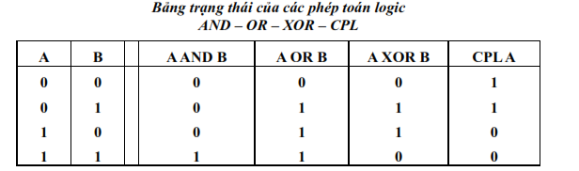
CHUONG 3 : TẬP LỆNH CỦA 8051
III. TẬP LỆNH CỦA 8051 (8051 INSTRUCTION SET):
2. Nhóm lệnh logic:

Slide 29
CHUONG 3 : TẬP LỆNH CỦA 8051
III. TẬP LỆNH CỦA 8051 (8051 INSTRUCTION SET):
2. Nhóm lệnh logic:
2.1. ANL <dest-byte>, <src-byte>
2.2. ORL <dest-byte>, <src-byte>
2.3. XRL <dest-byte>, <src-byte>
2.4. CLR A
• Chức năng: Xóa thanh ghi A (Clear Acc).
• Mô tả: Thanh ghi A bị xóa (tất cả các bit đều bằng 0). Các cờ không bị ảnh huởng.

Slide 30
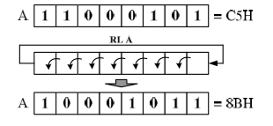
CHUONG 3 : TẬP LỆNH CỦA 8051
III. TẬP LỆNH CỦA 8051 (8051 INSTRUCTION SET):
2. Nhóm lệnh logic:
2.5. RL A
• Chức năng: Quay trái thanh ghi A (Rotate Acc Left).
• Mô tả: 8 bit trong thanh ghi A đuợc quay trái 1 bit. Bit 7 đuợc quay đến vị trí của bit 0. Các cờ không bị ảnh huởng.
• Ví dụ: Cho biết truớc (A)=C5H.
Sau khi thực thi lệnh RL A thì: (A)=8BH

Slide 31
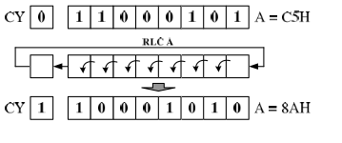
CHUONG 3 : TẬP LỆNH CỦA 8051
III. TẬP LỆNH CỦA 8051 (8051 INSTRUCTION SET):
2. Nhóm lệnh logic:
2.6. RLC A
• Chức năng: Quay trái thanh ghi A cùng với cờ nhớ.
• Mô tả: 8 bit trong thanh ghi A và cờ nhớ cùng đuợc quay trái 1 bit. Bit 7 đuợc di chuyển đến cờ CY và trạng thái ban đầu của cờ CY đuợc đưa đến vị trí của bit 0. Các cờ khác không bị ảnh huởng.
• Ví dụ: Cho biết truớc (A)=C5H và cờ CY=0.
Sau khi thực thi lệnh RLC A thì: (A)=8AH và cờ CY=1

Slide 32
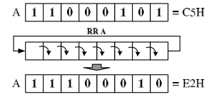
CHUONG 3 : TẬP LỆNH CỦA 8051
III. TẬP LỆNH CỦA 8051 (8051 INSTRUCTION SET):
2. Nhóm lệnh logic:
2.7. RR A
• Chức năng: Quay phải thanh ghi A (Rotate Acc Right).
• Mô tả: 8 bit trong thanh ghi A đuợc quay phải 1 bit. Bit 0 đuợc quay đến vị trí của bit 7. Các cờ không bị ảnh huởng.
• Ví dụ: Cho biết truớc (A)=C5H.Sau khi thực thi lệnh RR A thì: (A)=E2H

Slide 33
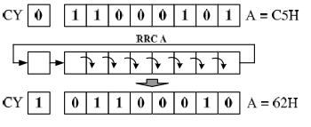
CHUONG 3 : TẬP LỆNH CỦA 8051
III. TẬP LỆNH CỦA 8051 (8051 INSTRUCTION SET):
2. Nhóm lệnh logic:
2.8. RRC A
• Chức năng: Quay phải thanh ghi A cùng với cờ nhớ.
• Mô tả: 8 bit trong thanh ghi A và cờ nhớ cùng được quay phải 1 bit. Bit 0 đuợc di chuyển đến cờ nhớ và trạng thái ban đầu của cờ nhớ đuợc đưa đến vị trí của bit 7. Các cờ khác không bị ảnh huởng.
• Ví dụ: Cho biết truớc (A)=C5H và cờ CY=0. Sau khi thực thi lệnh RRC A thì: (A)=62H và cờ CY=1

Slide 34
CHUONG 3 : TẬP LỆNH CỦA 8051
III. TẬP LỆNH CỦA 8051 (8051 INSTRUCTION SET):
3. Nhóm lệnh di chuyển dữ liệu:
3.1. MOV <dest-byte>, <src-byte>
• Chức năng: Di chuyển nội dung của toán hạng nguồn (src-byte) đến toán hạng đích (dest byte).
• Mô tả: Nội dung của byte đuợc chỉ ra bởi toán hạng thứ hai đuợc sao chép vào vị trí đuợc xác định bởi toán hạng thứ nhất. Byte nguồn không bị ảnh hưởng. Các thanh ghi khác và các cờ không bị ảnh huởng.

Slide 35
CHUONG 3 : TẬP LỆNH CỦA 8051
III. TẬP LỆNH CỦA 8051 (8051 INSTRUCTION SET):
3. Nhóm lệnh di chuyển dữ liệu:
3.2. MOVC A, @A+ <base-reg>
• Chức năng: Di chuyển byte mã hoặc byte hằng số.
• Mô tả: MOVC nạp cho thanh ghi A byte mã hoặc byte hằng số từ bộ nhớ chuong trình. Địa chỉ của byte đuợc tìm nạp là tổng của giá trị 8 bit không dấu ban đầu chứa trong thanh ghi A với nội dung của thanh ghi nền 16 bit (thanh ghi nền có thể là con trỏ dữ liệu hoặc PC). Trong truờng hợp sau, thanh ghi PC đuợc tăng để chỉ đến địa chỉ của lệnh tiếp theo truớc khi đuợc cộng với nội dung của thanh ghi A, các thanh ghi nền không bị thay đổi. Phép cộng bit thứ 16 do số nhớ từ 8 bit thấp có thể truyền qua các bit cao. Các cờ không bị ảnh huởng.

Slide 36
CHUONG 3 : TẬP LỆNH CỦA 8051
III. TẬP LỆNH CỦA 8051 (8051 INSTRUCTION SET):
3. Nhóm lệnh di chuyển dữ liệu:
3.3. MOVX <dest-byte>, <src-byte>
• Chức nang: Di chuyển ở bộ nhớ ngoài (Move External).
• Mô tả: MOVX chuyển dữ liệu giữa thanh ghi A với nội dung của một byte trong bộ nhớ dữ liệu ngoài (ta dùng ký hiệu X nối tiếp với MOV). Các lệnh này đuợc chia làm 2 loại, hai loại này khác nhau ở chổ chúng cung cấp địa chỉ gián tiếp 8 bit hay 16 bit cho bộ nhớ dữ liệu ngoài có dung luợng 256 byte hay 64 KB.

Slide 37
CHUONG 3 : TẬP LỆNH CỦA 8051
III. TẬP LỆNH CỦA 8051 (8051 INSTRUCTION SET):
3. Nhóm lệnh di chuyển dữ liệu:
3.4 MOV DPTR, #data16
• Chức năng: Nạp hằng số 16-bit cho con trỏ dữ liệu DPTR.
• Mô tả: Con trỏ dữ liệu ñuợc nạp bởi hằng số 16-bit chỉ ra trong lệnh. Hằng số 16-bit đuợc đặt ở byte 2 và byte 3 của lệnh. Byte 2 là byte cao đuợc nạp cho DPH còn byte 3 là byte thấp đuợc nạp cho DPL. Các cờ không bị ảnh huởng.

Slide 38
CHUONG 3 : TẬP LỆNH CỦA 8051
III. TẬP LỆNH CỦA 8051 (8051 INSTRUCTION SET):
3. Nhóm lệnh di chuyển dữ liệu:
3.5. PUSH direct
• Chức năng: Cất vào ngăn xếp (stack).
• Mô tả: Con trỏ stack ñuợc tang bởi 1. Nội dung của toán hạng đuợc chỉ ra trong lệnh sau đó đuợc sao chép vào RAM nội tại địa chỉ đuợc trỏ đến bởi con trỏ stack. Các cờ không bị ảnh huởng.

Slide 39
CHUONG 3 : TẬP LỆNH CỦA 8051
III. TẬP LỆNH CỦA 8051 (8051 INSTRUCTION SET):
3. Nhóm lệnh di chuyển dữ liệu:
3.6. POP direct
• Chức năng: Lấy ra từ ngan xếp (stack).
• Mô tả: Nội dung của vùng RAM nội đuợc định địa chỉ bởi con trỏ stack SP đuợc đọc và nội dung con trỏ stack đuợc giảm bởi 1. Giá trị đọc đuợc sau đó đuợc chuyển đến byte đuợc định địa chỉ trực tiếp chỉ ra trong lệnh. Các cờ không bị ảnh huởng.

Slide 40
CHUONG 3 : TẬP LỆNH CỦA 8051
III. TẬP LỆNH CỦA 8051 (8051 INSTRUCTION SET):
3. Nhóm lệnh di chuyển dữ liệu:
3.7. XCH A, <byte>
• Chức năng: Tráo đổi nội dung của thanh ghi A với nội dung của một byte
• Mô tả: XCH nạp cho thanh ghi A nội dung của byte chỉ ra trong lệnh, đồng thời ghi nội dung ban đầu của thanh ghi A cho byte vừa nêu trên. Toán hạng nguồn đồng thời là toán hạng đích và nguợc lại.

Slide 41
CHUONG 3 : TẬP LỆNH CỦA 8051
III. TẬP LỆNH CỦA 8051 (8051 INSTRUCTION SET):
3. Nhóm lệnh di chuyển dữ liệu:
3.8. XCHD A, @Ri
• Chức nang: Tráo đổi digit (Exchange Digit).
• Mô tả: XCHD tráo đổi nội dung nửa thấp của thanh ghi A (biểu diễn một digit số hex hoặc BCD) với nội dung nửa thấp của một byte trong RAM nội, byte này đuợc định địa chỉ gián tiếp bởi thanh ghi chỉ ra trong lệnh. Nửa cao của các thanh ghi vừa nêu trên không bị ảnh huởng và các cờ cũng không bị ảnh huởng.

Slide 42

CHUONG 3 : TẬP LỆNH CỦA 8051
III. TẬP LỆNH CỦA 8051 (8051 INSTRUCTION SET):
4. Nhóm lệnh xử lý bit:
4.1. CLR bit
• Chức năng: Xóa thanh ghi A (Clear Acc).
.
• Mô tả: Thanh ghi A bị xóa (tất cả các bit đều bằng 0). Các cờ không bị ảnh huởng.
• Ví dụ: Cho biết truớc cờ CY=1, (P1)=FFH.
Sau khi thực thi lệnh CLR C thì: cờ CY=0

Slide 43

CHUONG 3 : TẬP LỆNH CỦA 8051
III. TẬP LỆNH CỦA 8051 (8051 INSTRUCTION SET):
4. Nhóm lệnh xử lý bit:
4.2. CPL bit
• Chức năng: Lấy bù bit (Complex).
• Mô tả: Bit đuợc chỉ ra trong lệnh đuợc lấy bù. Một bit có giá trị 1 đuợc đổi thành 0 và nguợc lại. Các cờ không bị ảnh huởng. CPL có thể thao tác trên cờ nhớ và trên một bit bất kỳ đuợc định địa chỉ bit.
Ví dụ :Sau khi thực thi lệnh CPL P1.3 thì: P1.3=0 tức làm (P1)=F7H

Slide 44

CHUONG 3 : TẬP LỆNH CỦA 8051
III. TẬP LỆNH CỦA 8051 (8051 INSTRUCTION SET):
4. Nhóm lệnh xử lý bit:
4.3. SETB <bit>
• Chức năng: Set bit bằng 1 (Set Bit).
• Mô tả: SETB set bit đuợc chỉ ra trong lệnh bằng 1. SETB có thể thao tác trên cờ nhớ hoặc các bit bất kỳ đuợc định địa chỉ bit. Các cờ không bị ảnh huởng.
Ví dụ: Sau khi thực thi lệnh SETB P1.3 thì: P1.3=1 tức làm (P1)=08H

Slide 45
CHUONG 3 : TẬP LỆNH CỦA 8051
III. TẬP LỆNH CỦA 8051 (8051 INSTRUCTION SET):
4. Nhóm lệnh xử lý bit:
4.4. MOV <dest-bit>, <src-bit>
• Chức năng: Di chuyển bit nguồn (src-bit) đến bit đích (dest-bit).
• Mô tả: Nội dung của bit đuợc chỉ ra bởi toán hạng thứ hai đuợc sao chép vào vị trí đuợc xác định bởi toán hạng thứ nhất. Một trong hai toán hạng phải là cờ nhớ và toán hạng còn lại có thể là bit bất kỳ đuợc định địa chỉ bit. Bit nguồn không bị ảnh huởng. Các thanh ghi khác và các cờ không bị ảnh huởng.

Slide 46
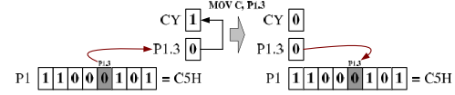
CHUONG 3 : TẬP LỆNH CỦA 8051
III. TẬP LỆNH CỦA 8051 (8051 INSTRUCTION SET):
4. Nhóm lệnh xử lý bit:
4.4. MOV C <dest-bit>, <src-bit>
• Ví dụ: Cho biết truớc cờ CY=1, (P1)=C5H.Sau khi thực thi lệnh MOV C, P1.3 thì: cờ CY=0, (P1)=C5H

Slide 47
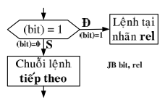
CHUONG 3 : TẬP LỆNH CỦA 8051
III. TẬP LỆNH CỦA 8051 (8051 INSTRUCTION SET):
4. Nhóm lệnh xử lý bit:
4.5. JB bit, rel
• Chức năng: Nhảy nếu bit bằng 1.
• Mô tả: Nếu bit chỉ ra trong lệnh bằng 1 thì nhảy đến địa chỉ đuợc chỉ ra trong lệnh (rel) còn nguợc lại thì tiếp tục với lệnh tiếp theo. Các cờ không bị ảnh huởng, bit đuợc kiểm tra sẽ không bị thay đổi.
• Lưu đồ:

Slide 48
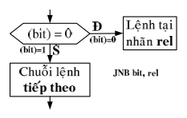
CHUONG 3 : TẬP LỆNH CỦA 8051
III. TẬP LỆNH CỦA 8051 (8051 INSTRUCTION SET):
4. Nhóm lệnh xử lý bit:
4.6. JNB bit, rel
• Chức năng: Nhảy nếu bit bằng 0.
• Mô tả: Nếu bit chỉ ra trong lệnh bằng 0 thì nhảy đến địa chỉ đuợc chỉ ra trong lệnh (rel) còn nguợc lại thì tiếp tục với lệnh tiếp theo. Các cờ không bị ảnh huởng.
• Lưu đồ:

Slide 49
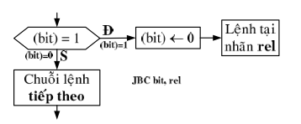
CHUONG 3 : TẬP LỆNH CỦA 8051
III. TẬP LỆNH CỦA 8051 (8051 INSTRUCTION SET):
4. Nhóm lệnh xử lý bit:
4.7. JBC bit, rel
• Chức năng: Nhảy nếu bit bằng 1 và xóa bit (làm cho bit = 0).
• Mô tả: Nếu bit đuợc chỉ ra trong lệnh bằng 1 thì xóa bit này và rẽ nhánh đến địa chỉ cho trong lệnh còn nguợc lại thì tiếp tục với lệnh tiếp theo. Bit sẽ không đuợc xóa nếu bit này đã là 0. Các cờ không bị ảnh huởng.
• Lưu đồ:

Slide 50
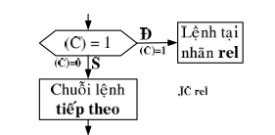
CHUONG 3 : TẬP LỆNH CỦA 8051
III. TẬP LỆNH CỦA 8051 (8051 INSTRUCTION SET):
4. Nhóm lệnh xử lý bit:
4.18. JC rel
• Chức năng: Nhảy nếu cờ CY = 1.
• Mô tả: Nếu cờ CY = 1 thì nhảy đến địa chỉ cho trong lệnh còn nguợc lại thì tiếp tục với lệnh tiếp theo. Các cờ không bị ảnh huởng.
• Lưu đồ:

Slide 51
CHUONG 3 : TẬP LỆNH CỦA 8051
III. TẬP LỆNH CỦA 8051 (8051 INSTRUCTION SET):
4. Nhóm lệnh xử lý bit:
4.9. JC rel
• Chức năng: Nhảy nếu cờ CY = 1.
• Mô tả: Nếu cờ CY = 1 thì nhảy đến địa chỉ cho trong lệnh còn nguợc lại thì tiếp tục với lệnh tiếp theo. Các cờ không bị ảnh huởng.
• Lưu đồ:

Slide 52
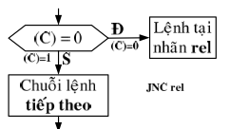
CHUONG 3 : TẬP LỆNH CỦA 8051
III. TẬP LỆNH CỦA 8051 (8051 INSTRUCTION SET):
4. Nhóm lệnh xử lý bit:
4.9. JNC rel
• Chức năng: Nhảy nếu cờ CY = 0.
• Mô tả: Nếu cờ CY = 0 thì nhảy đến địa chỉ cho trong lệnh còn nguợc lại thì tiếp tục với lệnh tiếp theo. Các cờ không bị ảnh huởng.
• Lưu đồ:

Slide 53
CHUONG 3 : TẬP LỆNH CỦA 8051
III. TẬP LỆNH CỦA 8051 (8051 INSTRUCTION SET):
5. Nhóm lệnh rẽ nhánh:
5.1. ACALL addr11
• Chức năng: Gọi đến địa chỉ tuyệt đối (Absolute Call)
.
• Mô tả: ACALL gọi không điều kiện một chuong trình con đặt tại địa chỉ đuợc chỉ ra trong lệnh .Chú ý rằng,chuong trình con đuợc gọi phải đuợc bắt đầu trong cùng khối 2K của bộ nhớ chuong trình với byte đầu tiên của lệnh theo sau lệnh ACALL. Các cờ không bị ảnh huởng.

Slide 54
CHUONG 3 : TẬP LỆNH CỦA 8051
III. TẬP LỆNH CỦA 8051 (8051 INSTRUCTION SET):
5. Nhóm lệnh rẽ nhánh:
5.2. LCALL addr16
• Chức năng: Gọi một chuong trình con (Long Call).
• Mô tả: LCALL gọi một chuong trình con với địa chỉ bắt đầu chương trình con đuợc chỉ ra trong lệnh Chú ý rằng, chương trình con có thể bắt đầu ở bất cứ nơi nào trong không gian bộ nhớ chuong trình 64KB. Các cờ không bị ảnh huởng.

Slide 55
CHUONG 3 : TẬP LỆNH CỦA 8051
III. TẬP LỆNH CỦA 8051 (8051 INSTRUCTION SET):
5. Nhóm lệnh rẽ nhánh:
5.3. RET
• Chức năng: Trở về từ chuong trình con (Return).
• Mô tả: RET lấy lại các byte cao và byte thấp của PC từ stack, giảm con trỏ stack bởi 2. Việc thực thi chuong trình tiếp tục với lệnh ở địa chỉ chứa trong PC, trong truờng hợp tổng quát là lệnh ngay sau lệnh ACALL hoặc LCALL. Các cờ không bị ảnh huởng.

Slide 56
5.3. RET
• Lưu ý: Chương trình con có một số qui định sau:
o Là một chuỗi gồm nhiều lệnh đuợc kết hợp lại với nhau để thực hiện một công việc nào đó.
o Bắt đầu bằng một NHÃN, do nguời lập trình tự đặt ra (nhãn này chính là tên của chuongtrình con).
o Kết thúc bằng lệnh RET.
o Đuợc đặt ở cuối chuong trình, phía trên chỉ dẫn kết thúc chuong trình END.
o Giữa chương trình con và chuong trình chính phải đuợc cách ly bằng lệnh:
SJMP $. SJMP MAIN (MAIN: là nhãn bất kỳ thuộc chuong trình chính).
o Chuong trình con có thể đuợc gọi ra nhiều lần tại bất kỳ thời điểm nào, tùy thuộc vàonguời lập trình yêu cầu (thông qua các lệnh gọi ACALL, LCALL và các tín hiệu ngắt).
o Trong một chuong trình có thể có một hoặc nhiều chuong trình con.

Slide 57
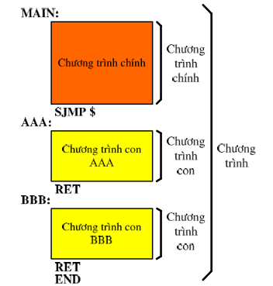
5.3. RET
• Lưu ý: Chương trình con có một số qui định sau:

Slide 58
5.5. AJMP addr11
• Chức năng: Nhảy đến địa chỉ tuyệt đối (Absolute Jump).
5.6. LJMP addr16
• Chức năng: Nhảy dài (Long Jump).
5.7. SJMP rel
• Chức năng: Nhảy ngắn (Short Jump).

Slide 59
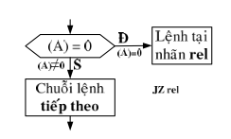
5.9. JZ rel
• Chức năng: Nhảy nếu nội dung thanh ghi A bằng 0.
• Lưu đồ:

Slide 60
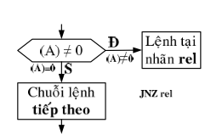
5.10. JNZ rel
• Chức năng: Nhảy nếu nội dung thanh ghi A khác 0.
• Lưu đồ:

Slide 61
5.11. CJNE <dest-byte>, <src-byte>, rel
• Chức năng: So sánh và nhảy nếu không bằng.
• Mô tả: CJNE so sánh giá trị của 2 toán hạng (src-byte) và (dest-byte) rồi rẽ nhánh đến địa chỉ đuợc chỉ ra trong lệnh nếu các giá trị của 2 toán hạng này không bằng nhau. Cờ CY = 1 nếu giá trị nguyên không dấu của (dest- byte) nhỏ hơn giá trị nguyên không dấu của (src-byte) và nguợc lại CY = 0. Không có toán hạng nào trong 2 toán hạng bị ảnh huởng.

Slide 62
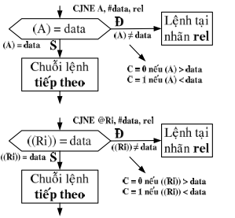
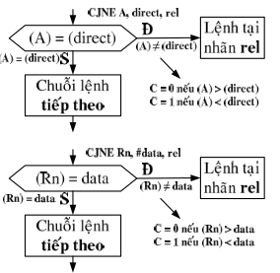
5.11. CJNE <dest-byte>, <src-byte>, rel
• Lưu đồ:

Slide 63
5.11. CJNE <dest-byte>, <src-byte>, rel : ss và nhảy neu không bằng
• Ví dụ 2: Cho chuỗi lệnh:
CLR C
MOV A, #40H
MOV 40H, #0B1H
CJNE A, 40H, AAA
MOV 40H, #1BH
AAA:
ADDC A, 40H
• Ví dụ 1: Cho biết truớc (A)=34H, (01H)=(R1)=34H, (34H)=B9H.
Sau khi thực thi chuỗi lệnh:
CJNE A, 01H, AAA
CJNE @R1, #9BH, BBB
thì chuong trình đuợc tiếp tục với lệnh tại nhãn BBB và cờ C=0.
Sau khi thực thi chuỗi lệnh thì (A), (40H), CY ????.
Sau khi thực thi chuỗi lệnh thì (A)=F1H, (40H)=B1H, CY=0.

Slide 64
5.12. DJNZ <byte>, <rel-addr>
• Chức năng: Giảm và nhảy nếu byte khác 0.
• Mô tả: DJNZ giảm byte chỉ ra bởi toán hạng đầu trong lệnh và rẽ nhánh đến địa chỉ đuợc chỉ ra bởi toán hạng thứ hai trong lệnh nếu kết quả sau khi giảm khác 0. Nếu giá trị ban đầu của byte là 00H ta sẽ có tràn sang 0FFH. Các cờ không bị ảnh huởng.

Slide 65
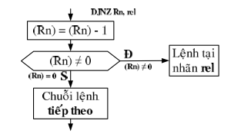
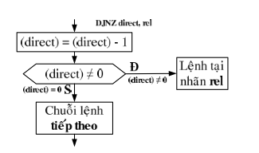
5.12. DJNZ <byte>, <rel-addr>
• Luu đồ:

Slide 66
5.13. NOP
• Chức năng: Không làm gì (No Operation).
• Mô tả: Việc thực thi chuong trình tiếp tục với lệnh tiếp theo. Không có thanh ghi hay cờ nào bị ảnh huởng.

Slide 67
IV. CÁC VÍ DỤ ỨNG DỤNG VỀ TẬP LỆNH:
• Ví dụ 1:
Viết đoạn lệnh để xóa thanh ghi A và sau đó cộng 9 vào thanh ghi A 10 lần. Sau khi hoàn tất thì cất giá trị trong thanh ghi A vào thanh ghi R7.
Giải
MOV A, #0 ;Xoá ACC, A = 0.
MOV R0, #10 ;Nạp số lần lặp, R0 = 10.
BACK: ADD A, #9 ;Cộng thêm 9 vào A.
DJNZ R0, BACK ; Kiểm tra số lần lặp lại 10 lần (giảm Ro và ss nếu Ro #0 thì nhảy đến BACK, nếu Ro=0 xuống lệnh tiếp theo ).
MOV R7, A ;Cất A vào thanh ghi R7.

Slide 68
IV. CÁC VÍ DỤ ỨNG DỤNG VỀ TẬP LỆNH:
• Ví dụ 2: Viết đoạn lệnh để xác định xem R0 có chứa giá trị 0 hay không? Nếu không thì nạp vào R0 giá trị FFH.
Giải
MOV A, R0 ;Chuyển nội dung R0 vào A.
JNZ NEXT ;Nhảy đến NEXT nếu A ? 0 (thoát ra).
MOV R0, #0FFH ;Nạp R0 = FFH nếu A = 0.
NEXT:

Slide 69
IV. CÁC VÍ DỤ ỨNG DỤNG VỀ TẬP LỆNH:
• Ví dụ 22: Viết đoạn lệnh kiểm tra thanh ghi A xem có chứa giá trị 99H hay không? Nếu (A) =99H thì nạp giá trị FFH vào thanh ghi R1, nguợc lại thì nạp giá trị 00H vào thanh ghi R1.
Giải
MOV R1, #0 ;Nạp R0 = 00H.
CJNE A, #99H, NEXT ;So sánh A với giá trị 99H, nếu không bằng thì nhảy đến NEXT.
MOV R1, #0FFH ;Nạp R1 = FFH nếu A = 99H.
NEXT:

